Slide 1
Транспортная логистика
Сущность и задачи транспортной логистики
Проблема выбора в транспортной логистике
Составление маршрутов движения транспорта
Цифровизация транспортной логистики

Slide 2
Транспорт – связующее звено между элементами логистических систем, осуществляющий передвижение материальных ресурсов.
Транспорт является элементом рыночной инфраструктуры, так как обеспечивает физическое распределение продукции материального производства.
Транспорт – субъект экономических взаимоотношений, так как продает свои услуги, перемещая товары и пассажиров.

Slide 3
Транспорт – это отрасль материального производства, осуществляющая перевозки людей и грузов. В структуре общественного производства транспорт относится к сфере производства материальных услуг.
Отмечается, что значительная часть логистических операций на пути движения материального потока от первичного источника сырья до конечного потребления осуществляется с применением различных транспортных средств.
Затраты на выполнение этих операций составляют до 50% от суммы общих затрат на логистику.

Slide 4
По назначению выделяют две основные группы транспорта:
Транспорт общего пользования – отрасль народного хозяйства, которая удовлетворяет потребности всех отраслей народного хозяйства и населения в перевозках грузов и пассажиров. Транспорт общего пользования обслуживает сферу обращения и население. Его часто называют магистральным (магистраль – основная, главная линия в какой-нибудь системе, в данном случае, в системе путей сообщения). Понятие транспорта общего пользования охватывает железнодорожный транспорт, водный транспорт (морской и речной), автомобильный, воздушный транспорт и транспорт трубопроводный).
Транспорт не общего пользования – внутрипроизводственный транспорт, а также транспортные средства всех видов, принадлежащие не транспортным организациям.
Организация перемещения грузов транспортом не общего пользования является предметом изучения производственной логистики.

Slide 5
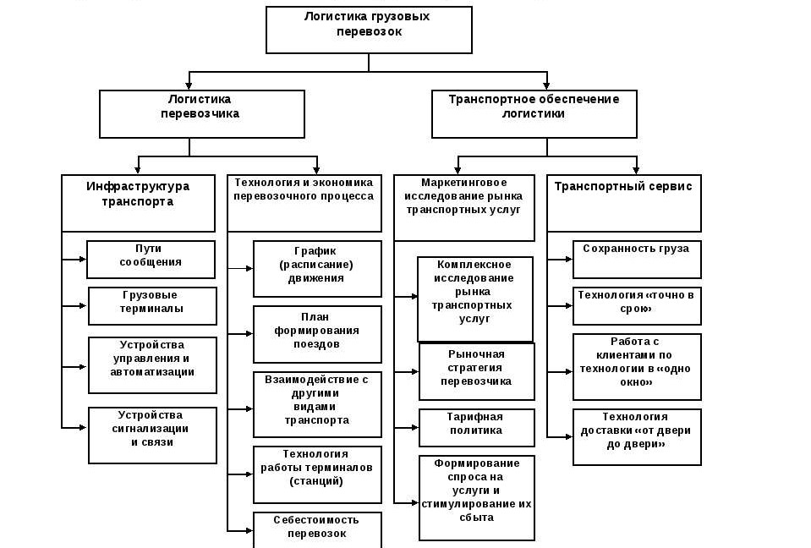
Функциональная структура транспортной логистики

Slide 6






Виды транспорта :
железнодорожный
морской
внутренний водный (речной)
автомобильный
воздушный
трубопроводный

Slide 7

Каждый из видов транспорта имеет конкретные особенности с точки зрения логистического менеджмента, достоинства и недостатки, определяющие возможности его использования в логистической системе. Различные виды транспорта составляют транспортный комплекс. Транспортный комплекс России образуют зарегистрированные на её территории юридические и физические лица – предприниматели, осуществляющие на всех видах транспорта перевозочную и транспортно-экспедиционную деятельность, проектирование, строительство, ремонт и содержание железнодорожных путей, автомобильных дорог и сооружений на них, трубопроводов, работы, связанные с обслуживанием судоходных гидротехнических сооружений, водных и воздушных путей сообщений , проведением научных исследований и подготовкой кадров, входящие в систему транспорта предприятия, изготавливающие транспортные средства, а также организации, выполняющие иную связанную с транспортным процессом работу.

Slide 8
Вид транспорта | Особенности транспорта |  | Сфера применения
 | Достоинства | Недостатки
Железнодорожный | Высокая провозная и пропускная способность | Большие капиталовложения на сооружение путей | Не ограничена
Морской | Обеспечивает массовые межконтинентальные перевозки грузов | Зависимость от естественно-географических и навигационных условий, создание порта | Не ограничена
Речной | Высокая провозная способность | То же, что и в морском | Не ограничена
Автомобильный | Большая маневренность и подвижность, скорость доставки | Низкая производительность труда, состояние дорожной сети | На короткие расстояния (до 300 км)
Воздушный | Высокая скорость доставки | Высокая себестоимость перевозки | Не ограничена

Slide 9



Логистика решает вопрос: создавать ли свой парк транспортных средств или использовать наёмный транспорт .
При выборе альтернативы обычно исходят из определённой системы критериев, к которым относятся:
Затраты на создание и эксплуатацию собственного парка транспортных средств
Затраты на оплату услуг транспортных, транспортно –экспедиционных фирм и других логистических посредников в транспортировке
Скорость транспортировки
Качество транспортировки (надёжность доставки, сохранность груза и т.п.)
В большинстве случаев фирмы-производители прибегают к услугам специализированных транспортных фирм.

Slide 10
Проблема выбора в транспортной логистике:
выбор способа транспортировки
выбор вида транспорта
формы собственности транспорта
выбор транспортного средства
выбор логистических посредников

Slide 11
Выбор способа транспортировки
№ п/п | Условия выбора | Содержание
1 | Возможность | Текущая – существующие виды транспорта в данном территориальном образовании Перспективная (стратегическая) – будущее развитие транспортной сети в данном территориальном образовании
2 | Варианты | Выбор транспортировки ограничен по различным причинам Выбор транспортировки практически неограничен
3 | Принципы | Сопоставимость показателей по различным видам транспорта Степень информационности транспортных услуг
4 | Методы | Полный учет сопоставляемых показателей Ограниченный учет сопоставляемых показателей
5 | Показатели | Количественные показатели по видам транспорта Качественные показатели по видам транспорта
6 | Факторы | Форма собственности транспортных средств Принятая система страхования грузов Варианты банковского обслуживания
7 | Критерии | Экономические (стоимостные) показатели Натуральные показатели Технико-эксплуатационные характеристики

Slide 12
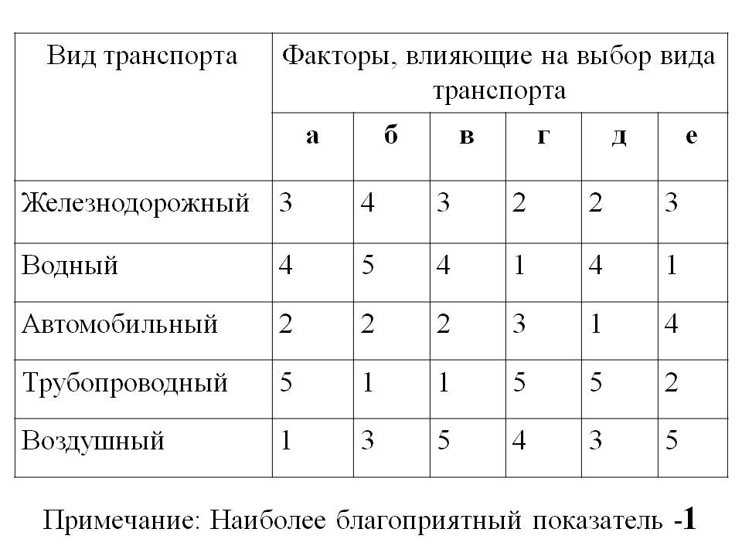
Выбор вида транспорта

Slide 13
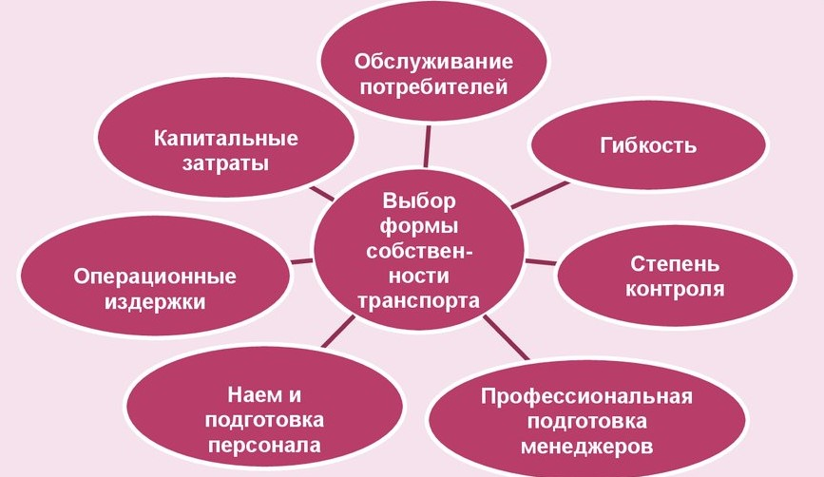
Выбор формы собственности транспорта

Slide 14
Выбор транспортного средства
Параметры, учитываемые при выборе транспортных средств:
характеристики груза — определяют, можно ли использовать универсальный подвижной состав или необходимо применить специализированные транспортные средства;
плотность груза — влияет на выбор грузовместимости транспортного средства, определяемой соотношением его грузоподъемности и внутреннего объема кузова;
количество груза, предъявленное к перевозке (размер партии), — определяет грузоподъемность транспортного средства;
срочность перевозок — влияет на выбор скоростных характеристик транспортных средств;
расстояние перевозки — влияет на выбор транспортного средства по запасу хода;
условия погрузки и выгрузки — определяют требования к транспортным средствам с точки зрения приспособленности к погрузочно-разгрузочным работам.

Slide 15
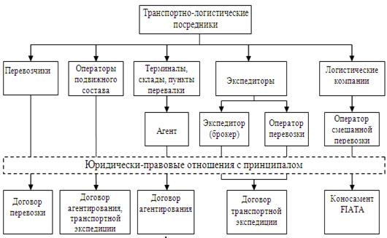
Выбор перевозчиков и логистических посредников

Slide 16
Маршрут движения – это путь следования подвижного состава при выполнении перевозок от начального пункта до конечного. Маршруты движения классифицируют на маятниковые и кольцевые.

Slide 17
Маятниковым называется такой маршрут, при котором путь следования подвижного состава в прямом и обратном направлениях проходит по одной и той же трассе.
Различают маятниковые маршруты:
- с обратным порожним пробегом, на котором один погрузочный и один разгрузочный пункт;
- с полным использованием пробега, на каждом грузовом пункте которого подвижной состав после разгрузки перемещается на этом же пункте под погрузку другим грузом;
- с неполным использованием пробега, на котором имеется по одному пункту погрузки и разгрузки и один совмещенный пункт, осуществляющий погрузку и разгрузку.

Slide 18
Кольцевым маршрутом называется путь следования подвижного состава по замкнутому контуру, соединяющему несколько пунктов погрузки-разгрузки.
Развозочным называется маршрут, на котором загруженный подвижной состав развозит груз по нескольким пунктам назначения и постепенно разгружается.
Сборным называется маршрут, на котором подвижной состав последовательно проходит несколько погрузочных пунктов, постепенно загружается и завозит груз в один пункт выгрузки.
Сборно-развозочным называется кольцевой маршрут, на котором одновременно развозится один груз и собирается другой (например, в магазины доставляется молочная продукция и собирается из них тара и поддоны, в которых эта продукция была доставлена накануне).

Slide 19
При составлении маршрутов определяются:
- пути следования автомобиля с грузом и без груза при выполнении сменного задания;
- последовательность объезда пунктов на маршруте;
- конкретизируется время прибытия в каждый из пунктов маршрута;
- при необходимости определяется время отдыха и обеденного перерыва.

Slide 20
Составление маршрутов движения транспорта требует согласования пространственно-временных и экономических аспектов. В процессе принятия решений необходимо учитывать:
- характеристики транспортной системы: размещение объектов; производственный и распределительный потенциал; размер спроса; пропускную способность дорог и узлов (соответствующих источникам пополнения, транзитным пунктам и пунктам потребления);
- количественную, стоимостную и качественную характеристику перевозимых грузов;
- спецификацию располагаемых транспортных средств;
- имеющиеся ограничения;
- цели проектирования транспортной сети.

Slide 21
Цифровые платформы транспортно-логистической сферы
Результатом распространения современных технологий является формирование цифровых платформ транспортно-логистической сферы, под которыми понимается единая нейтральная информационная среда, формирующая цифровые сервисы для потребителей услуг транспортнологистических организаций на основе технологической интеграции различных ресурсов и инфраструктур

Slide 22
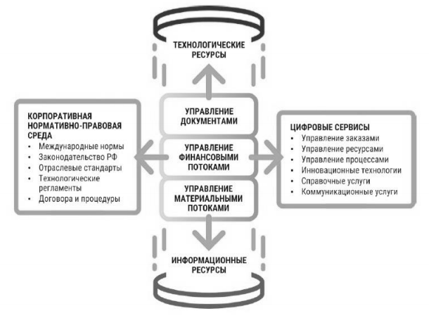
Механизм организации цифровой платформы транспортно-логистической сферы

Slide 23
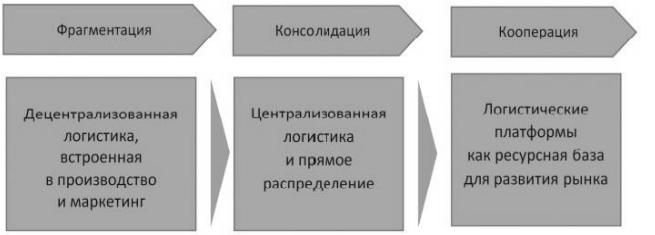
Процесс развития цифровых платформ транспортно-логистической сферы имеет несколько этапов эволюции: в середине XX века логистические функции были фрагментированы, в 1980-е гг. начался процесс централизации данных функций и только в XXI веке появилось понятие логистических платформ

Slide 24
Выделяют два подхода к формированию цифровой платформы транспортно-логистической сферы:
на основе территориального принципа интеграции
на основе информационного принципа.

Slide 25
Региональные платформы, созданные по территориальному принципу, являются элементом транспортной инфраструктуры, в рамках которого осуществляется централизованный контроль деятельности транспортно-логистических организаций. Данные цифровые платформы включают равноправных партнеров и основным эффектом от создания подобных платформ является рост ценности предоставляемых услуг за счет взаимодействия различных субъектов транспортно-логистической сферы на качественно новом уровне.

Slide 26
Формирование цифровой платформы транспортно-логистической сферы по принципу информационного объединения позволяет создать интегратор, в рамках которого осуществляется межорганизационное взаимодействие для одновременного решения двух задач – улучшения сервиса и уменьшения трансакционных издержек

Slide 27
ЦифровАЯ платформА транспортного комплекса Российской Федерации
Одной из важнейших функций Цифровой платформы транспортного комплекса Российской Федерации является мониторинг уровня транспортных услуг, мониторинг выполнения SLA-показателей. Чтобы управлять отраслью, нужно знать ее состояние и иметь возможность оценки качества ее работы. Это можно делать, собирая информацию от бизнеса и граждан о качестве полученных транспортных услуг и о других параметрах работы транспортного комплекса.

Slide 28
